Slide 1
La Bibbia nei mosaici VENEZIA Basilica di San Marco
Presentazione didattica ad uso privato di Claudio Gobbetti

Slide 2
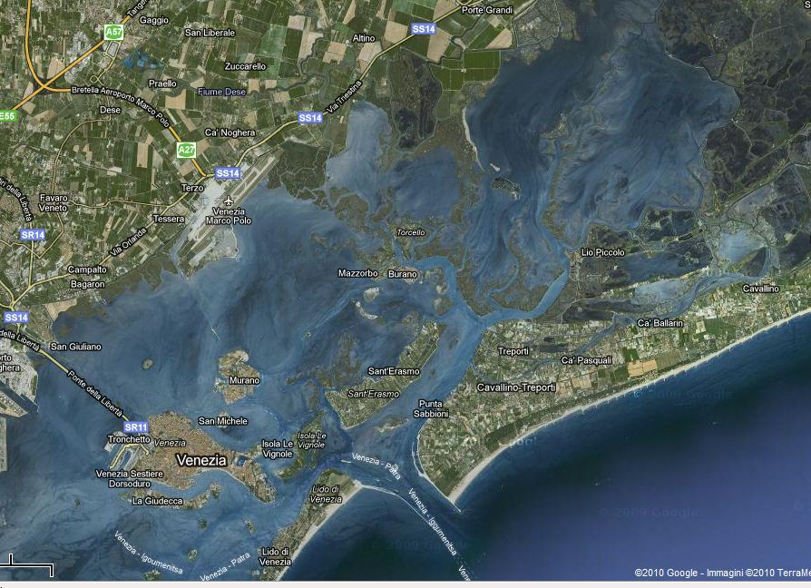
VENEZIA

Slide 3
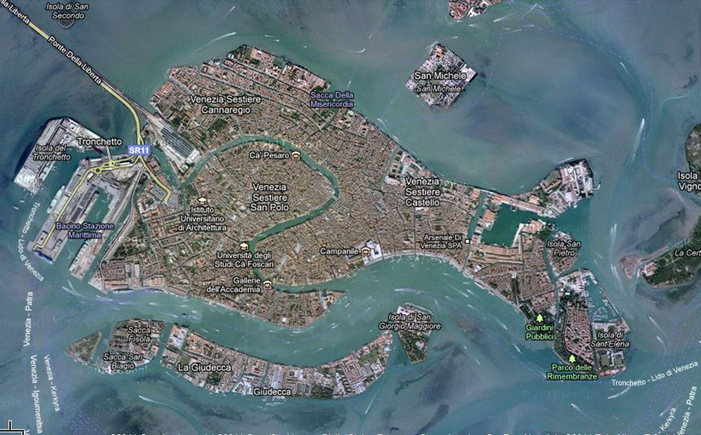
Piazza San Marco

Slide 4
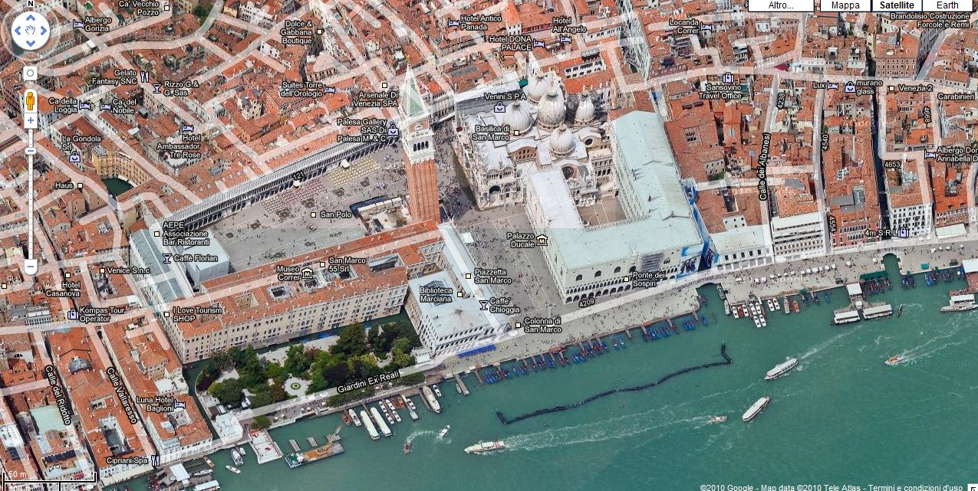

Slide 5
VENEZIA: i mosaici della basilica di San Marco le foto e le didascalie sono tratte dalle guide turistiche

Slide 6
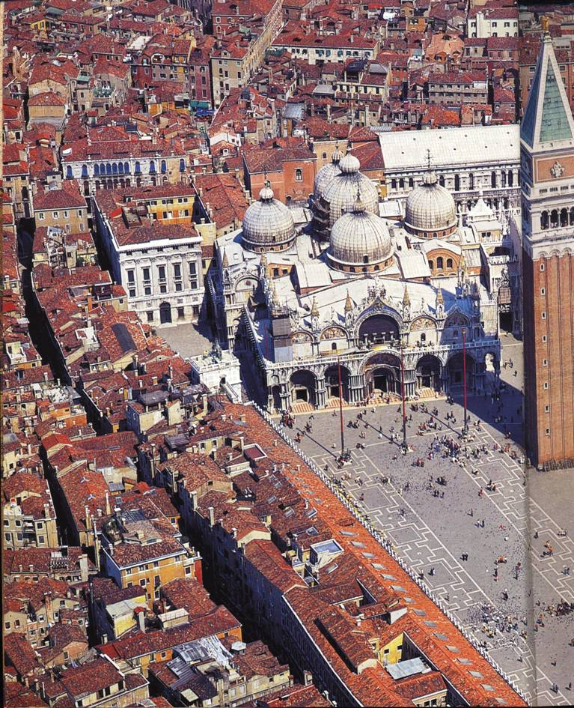
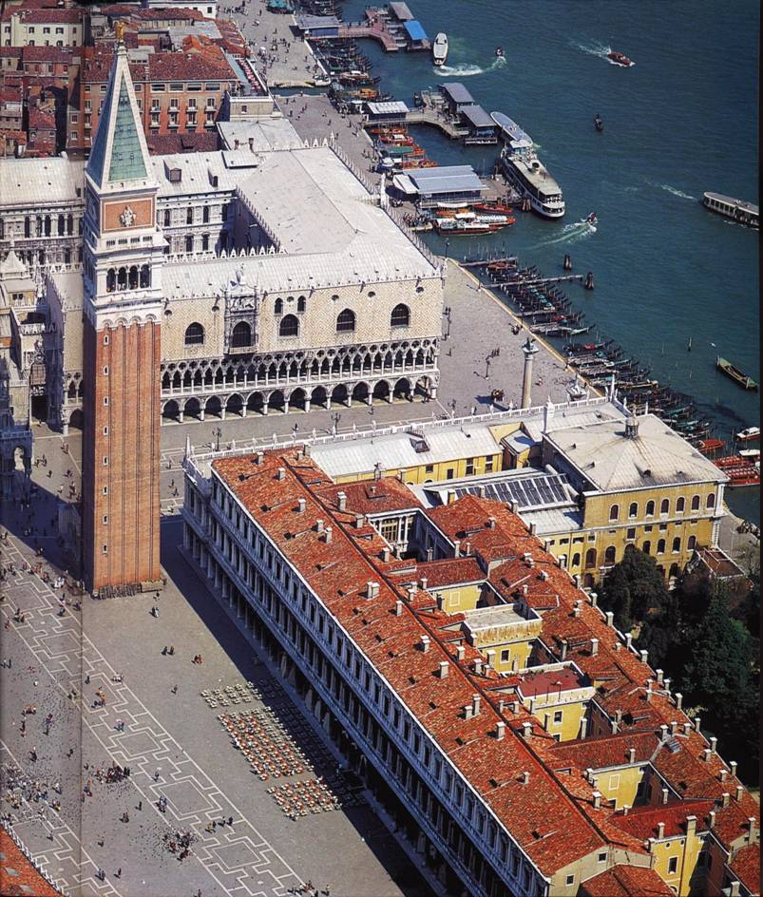

Slide 7
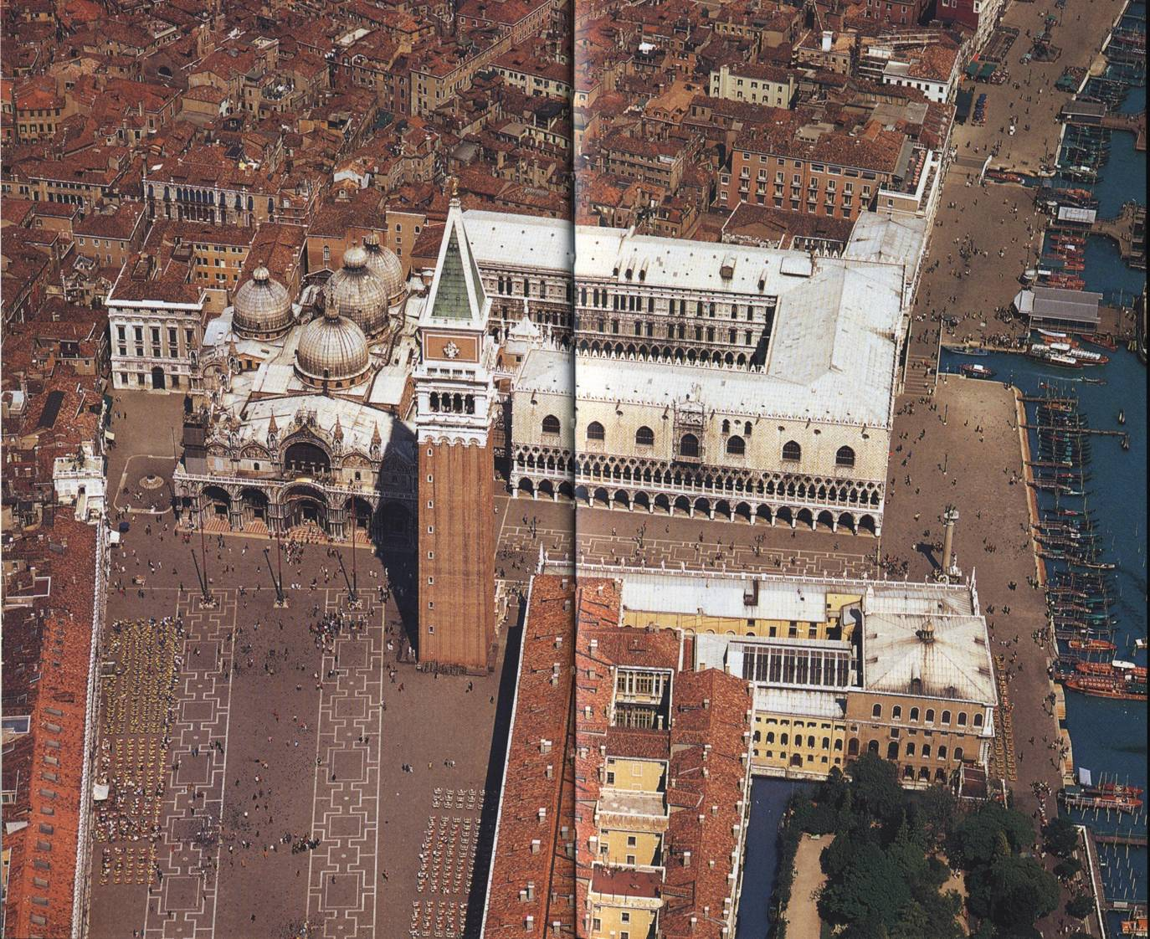

Slide 8
La facciata
e l’Atrio della Basilica

Slide 9
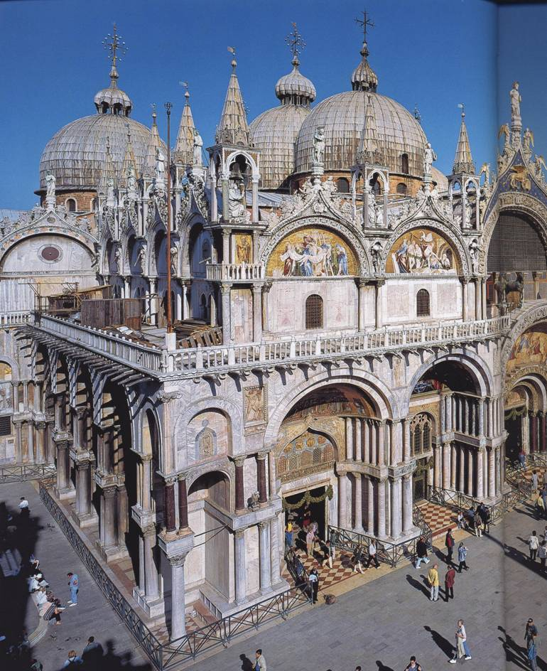
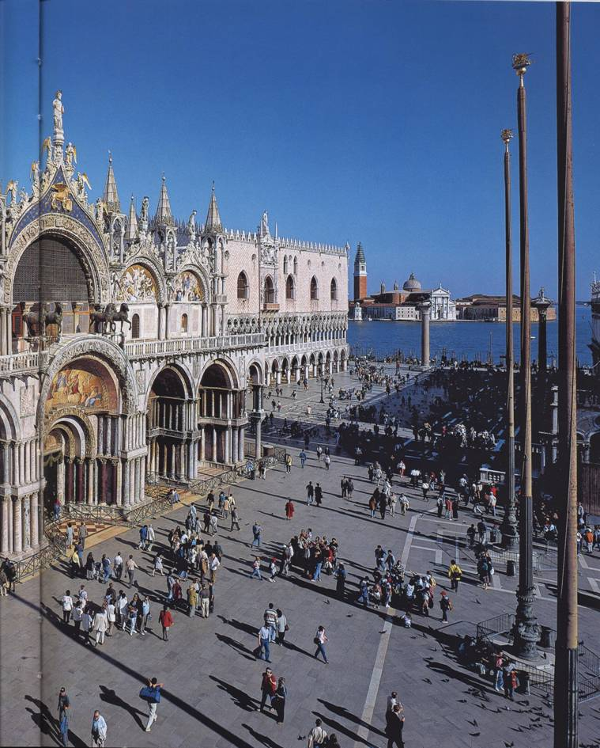
Venezia Basilica di San Marco

Slide 10
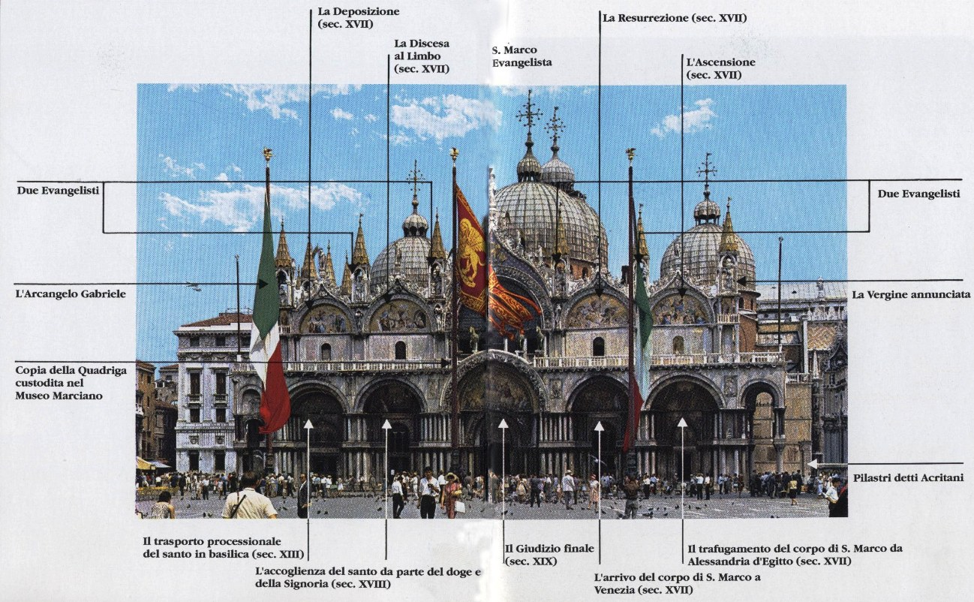

Slide 11
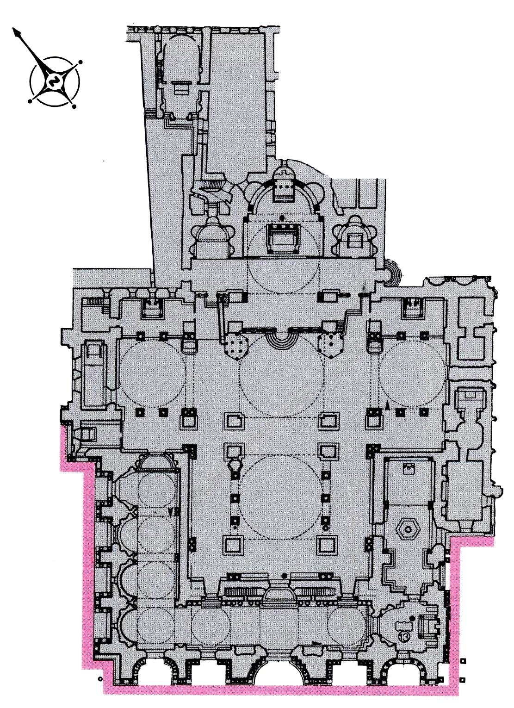
La facciata esterna

Slide 12
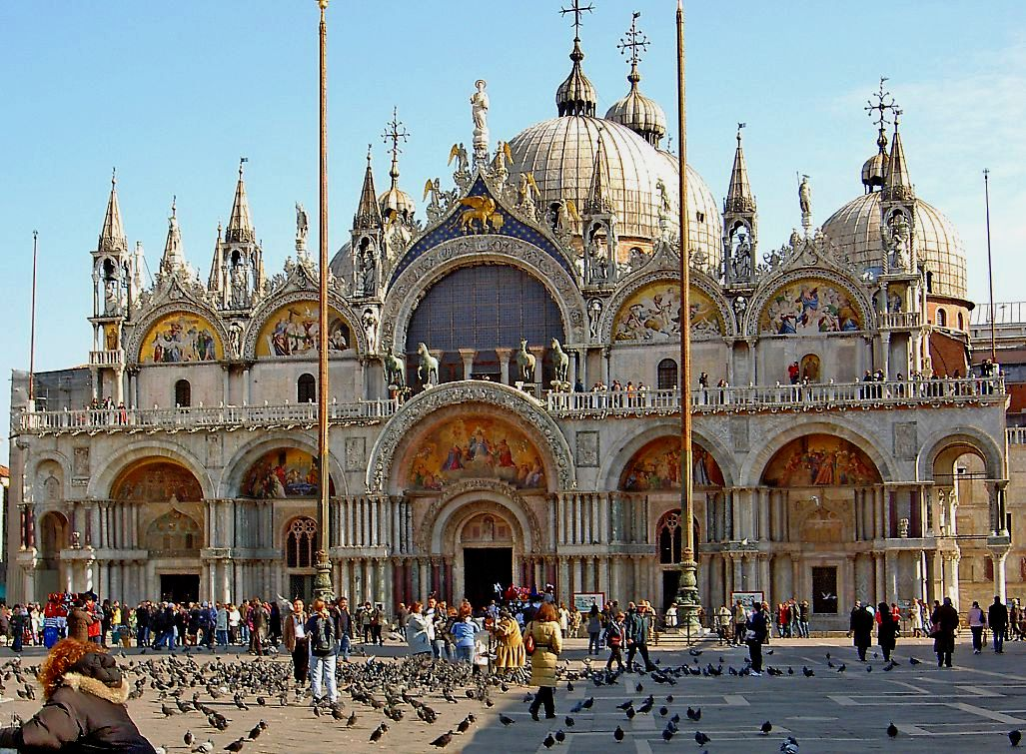

Slide 13
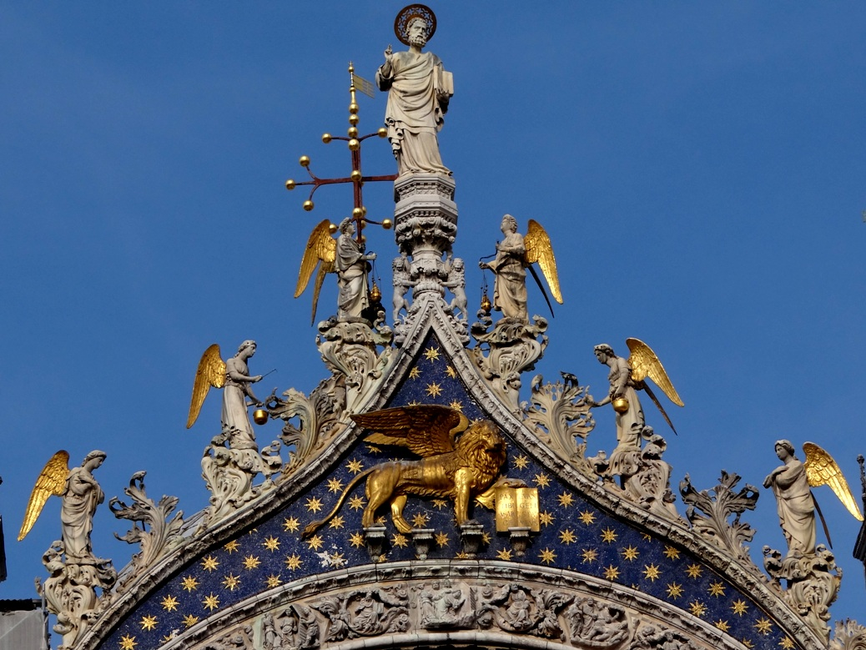

Slide 14
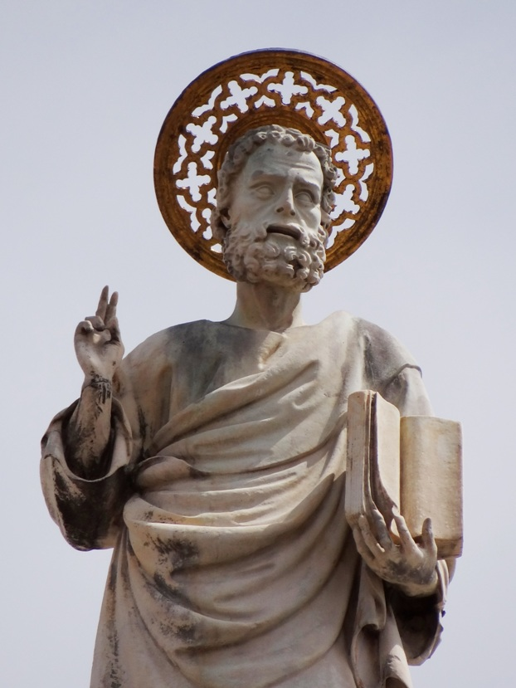
San Marco

Slide 15
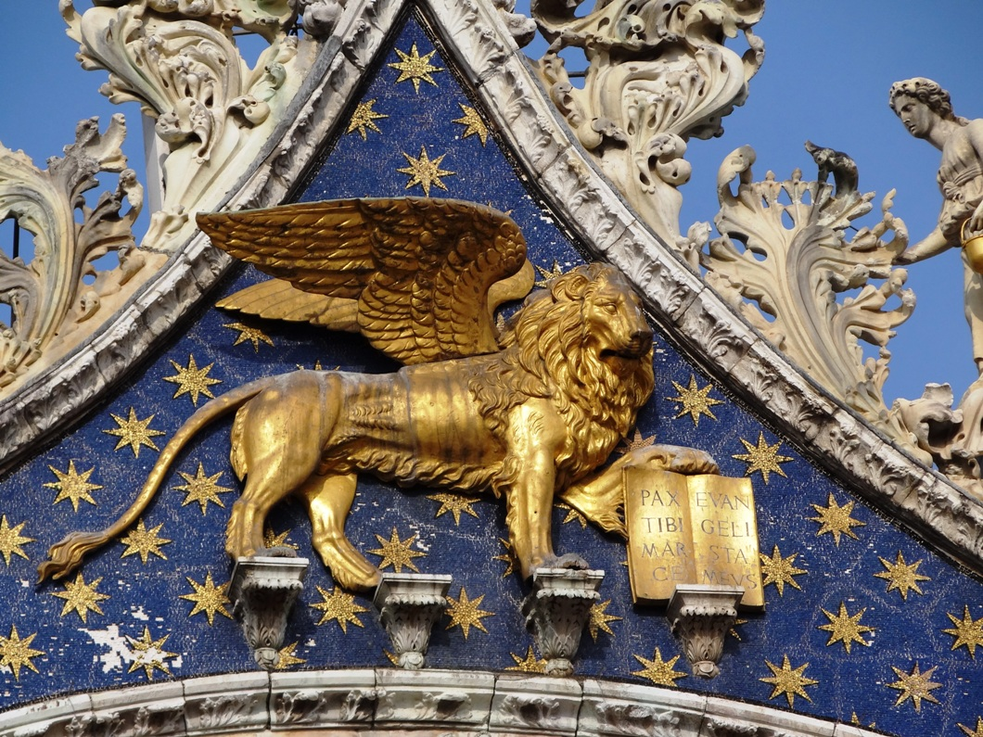

Slide 16
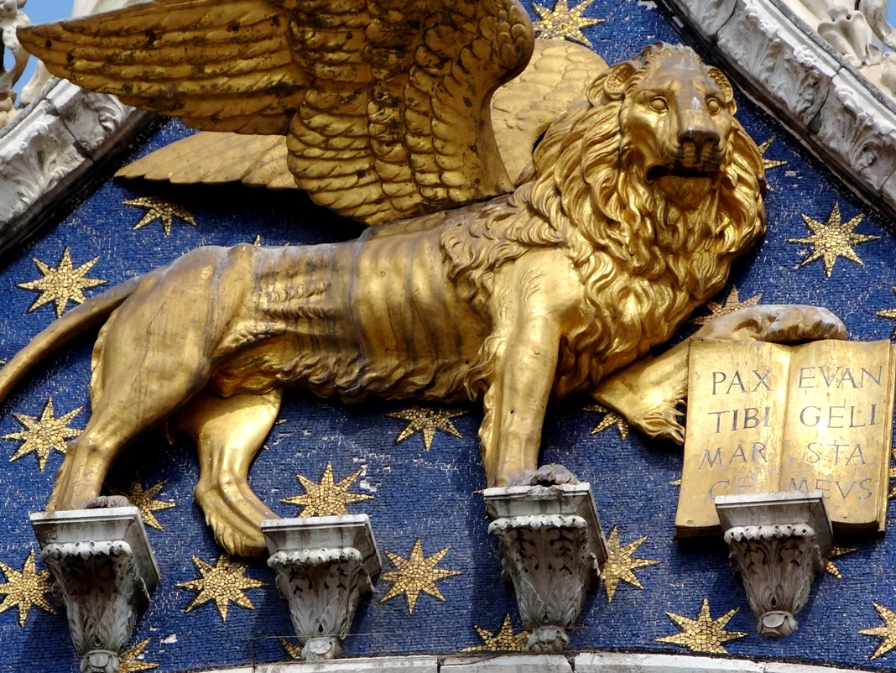

Slide 17
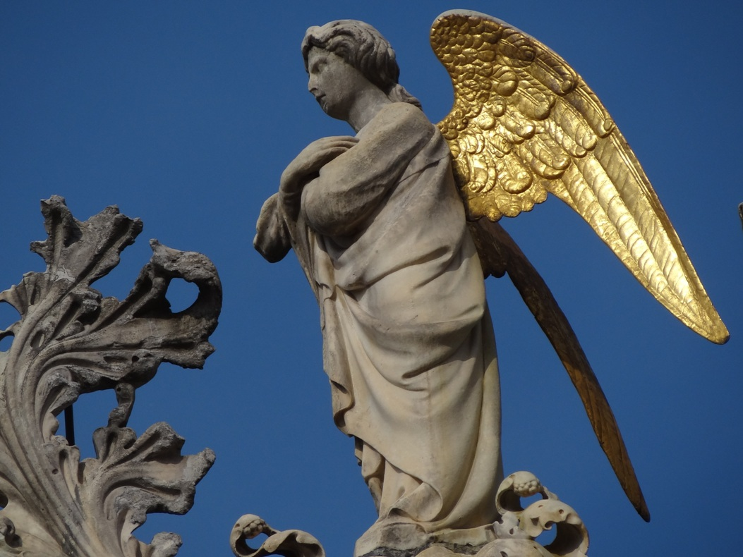

Slide 18
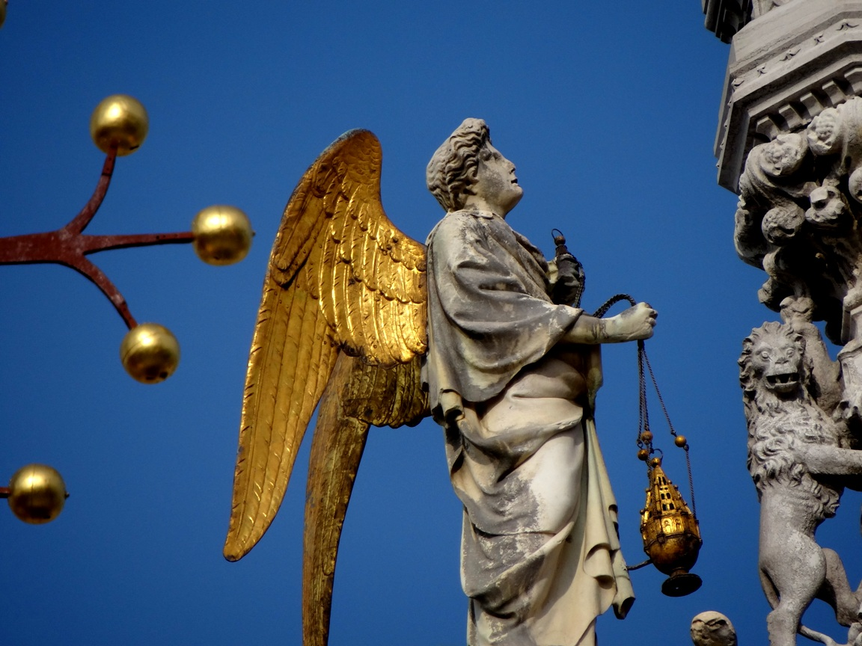

Slide 19
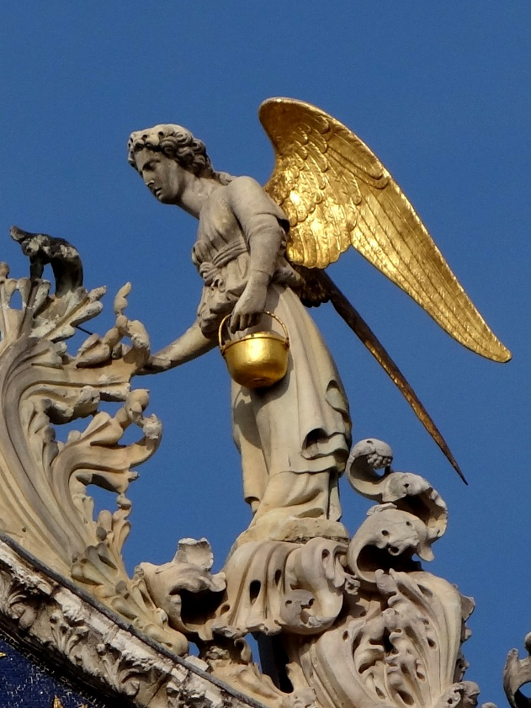

Slide 20
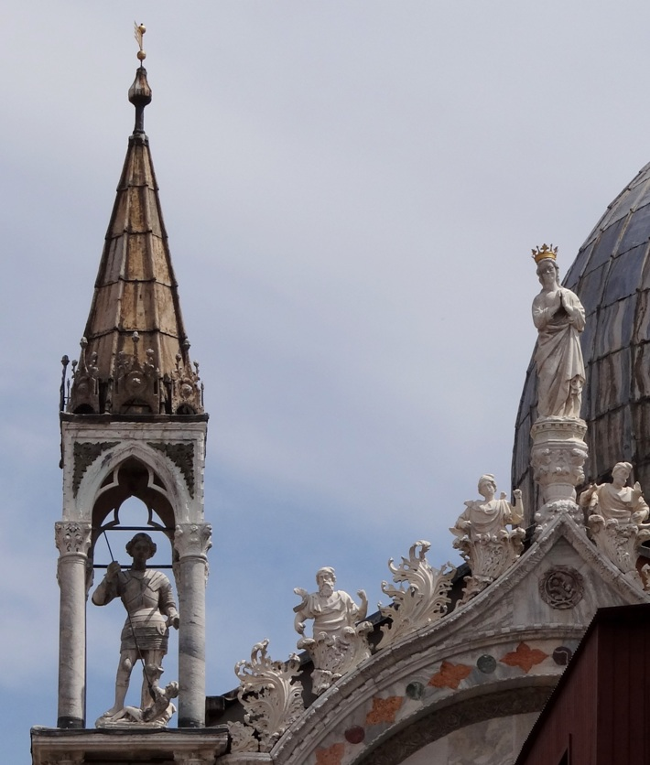

Slide 21
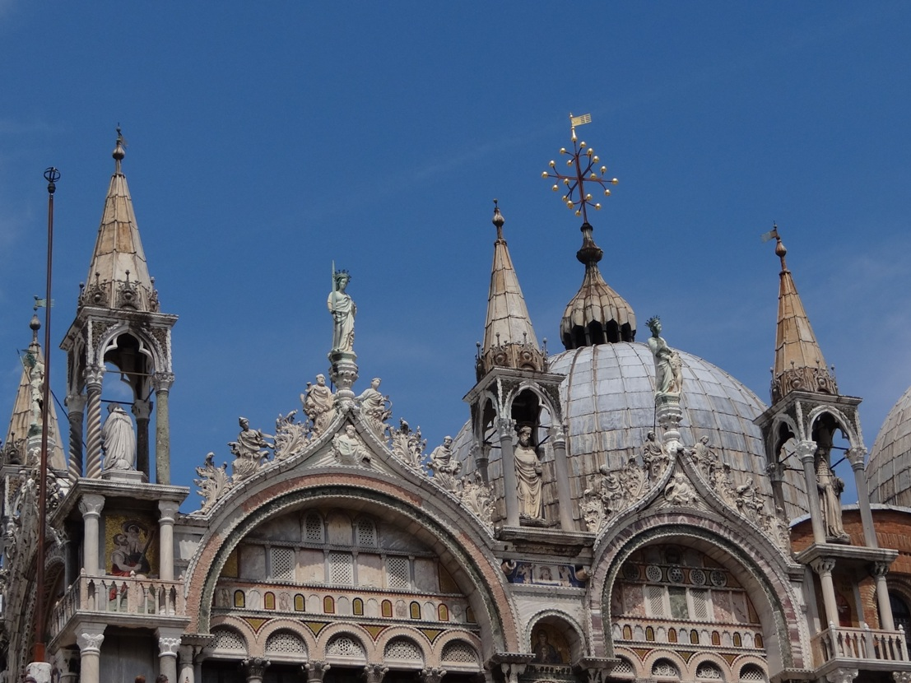

Slide 22
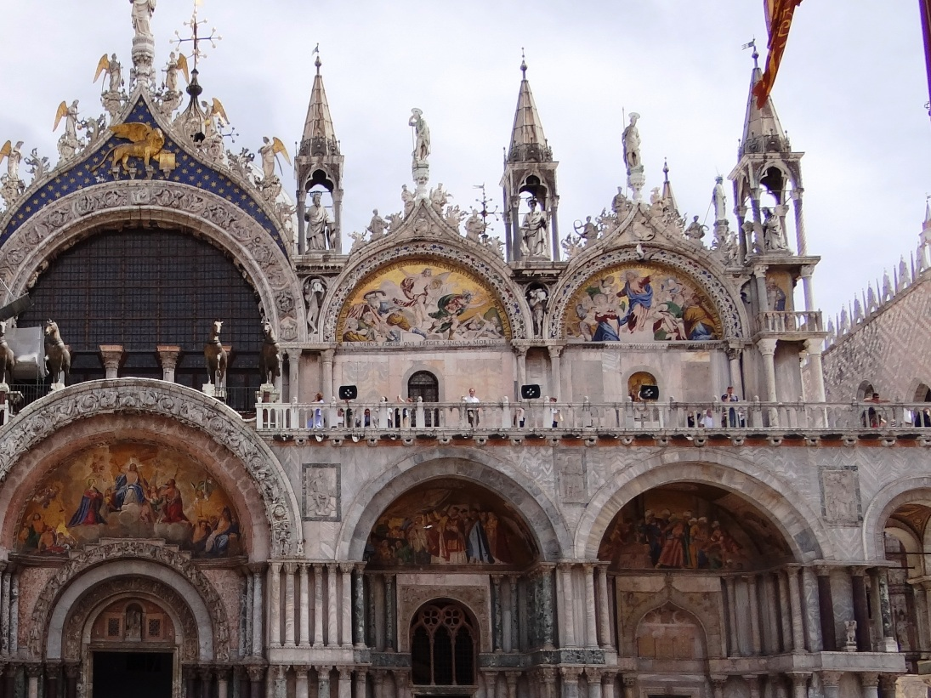
La Resurrezione

Slide 23
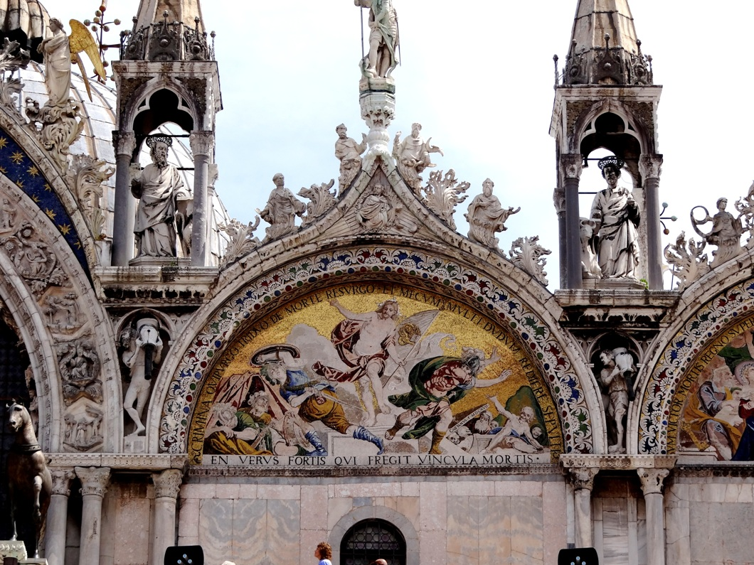
Le resurrezione sec. XVII

Slide 24
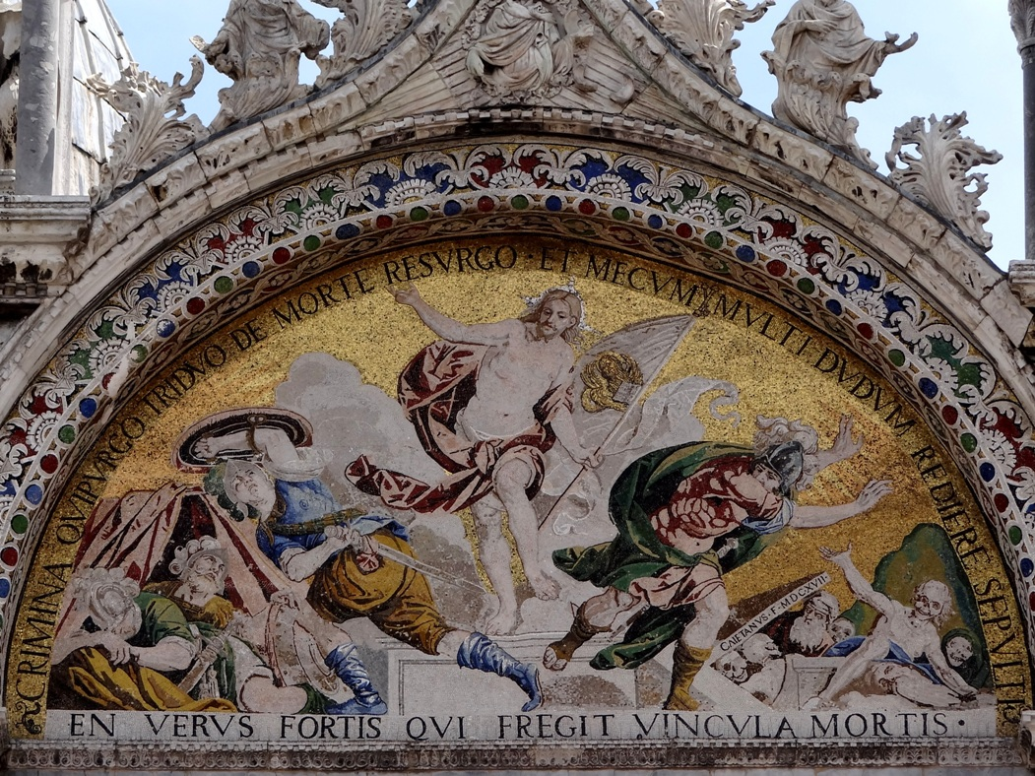

Slide 25
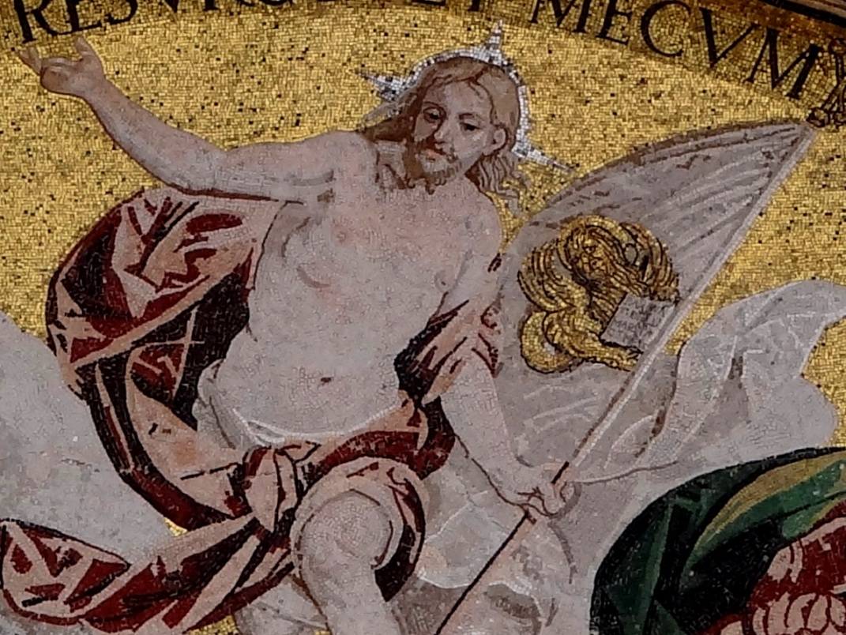

Slide 26
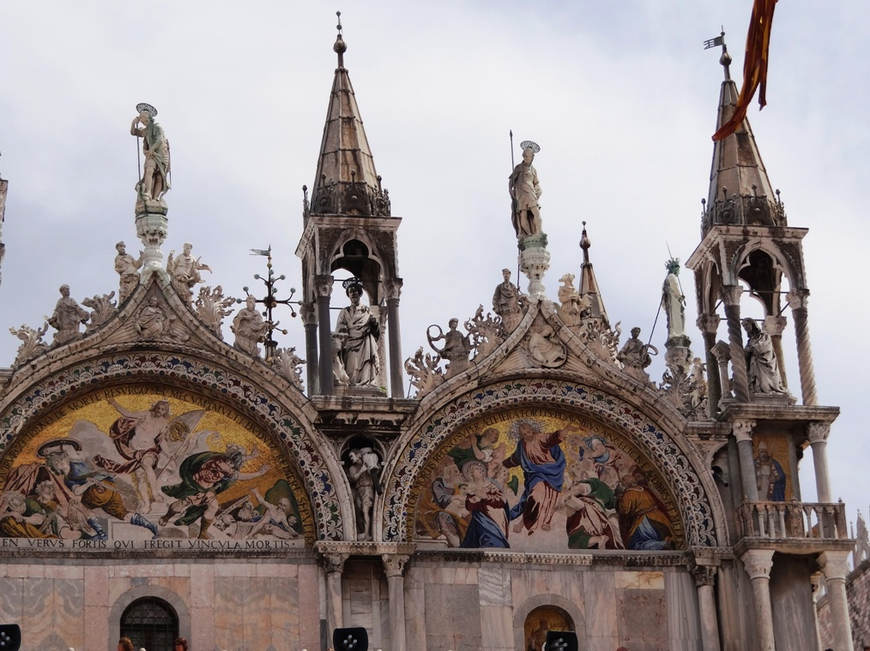
L’Ascensione

Slide 27
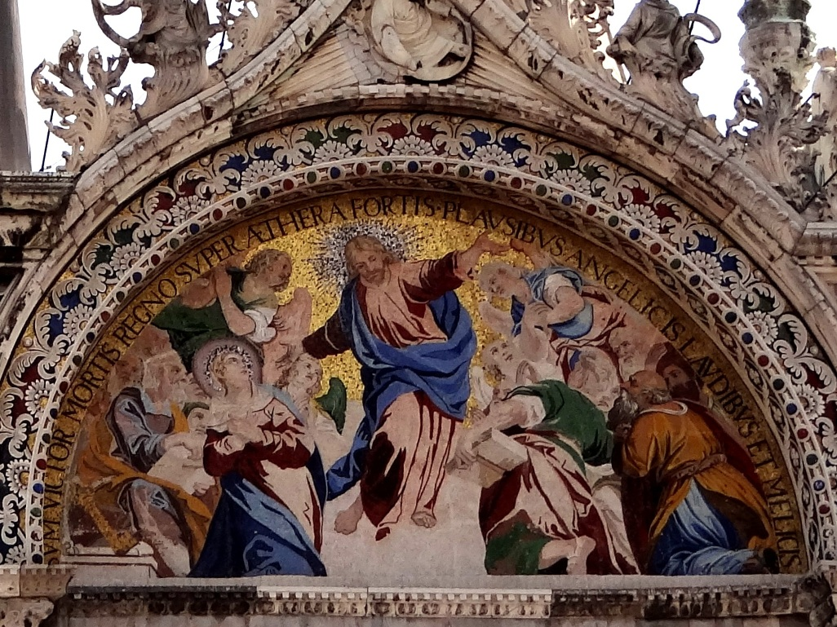

Slide 28
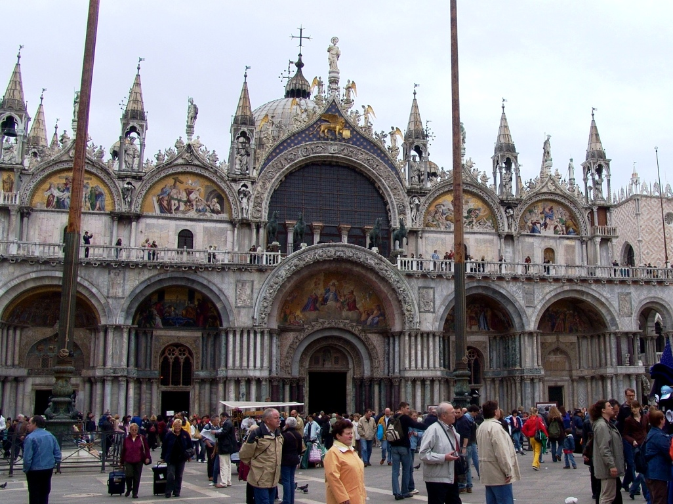
La Deposizione
La Discesa al Limbo

Slide 29
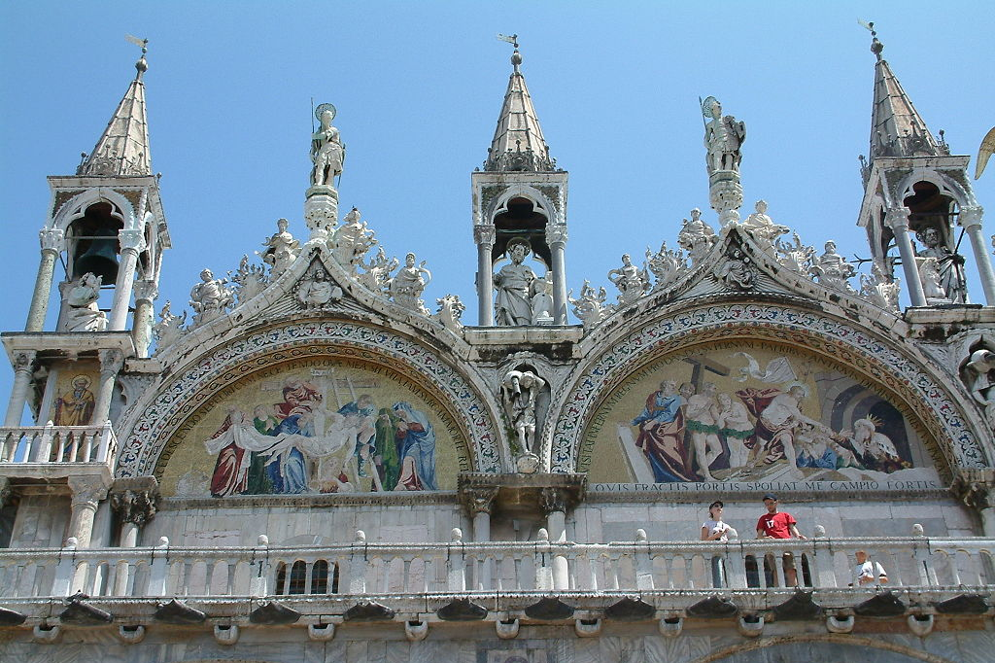

Slide 30
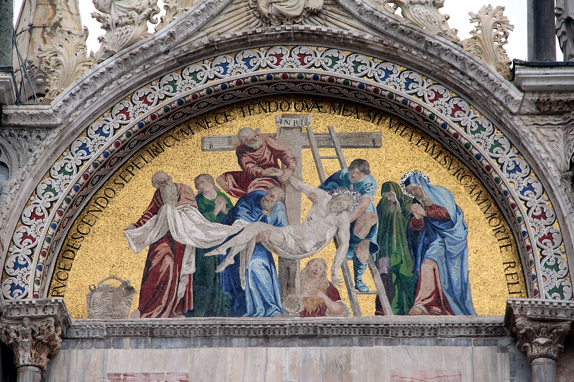
La Deposizione

Slide 31
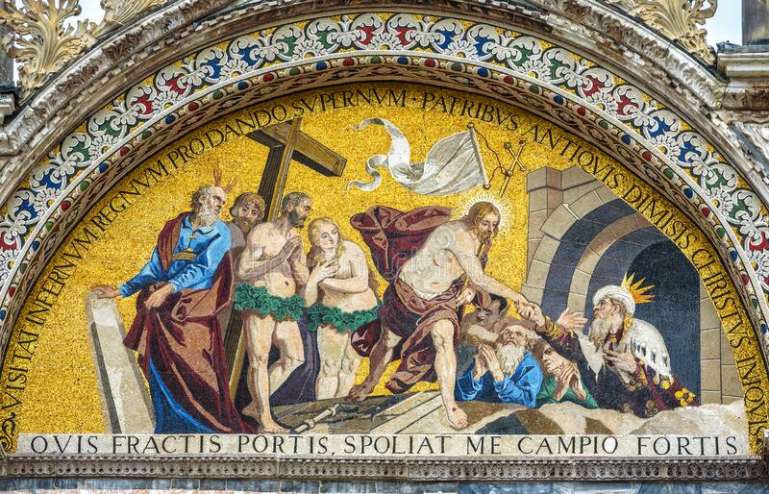
La Discesa al Limbo

Slide 32
Il Giudizio finale

Slide 33
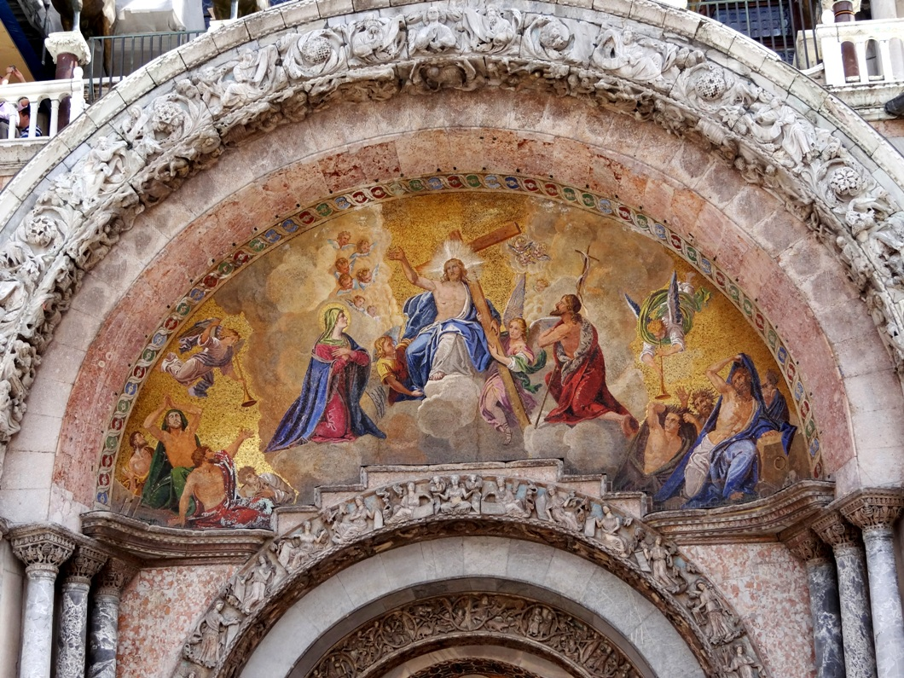
Il Giudizio finale, sec. XIX

Slide 34
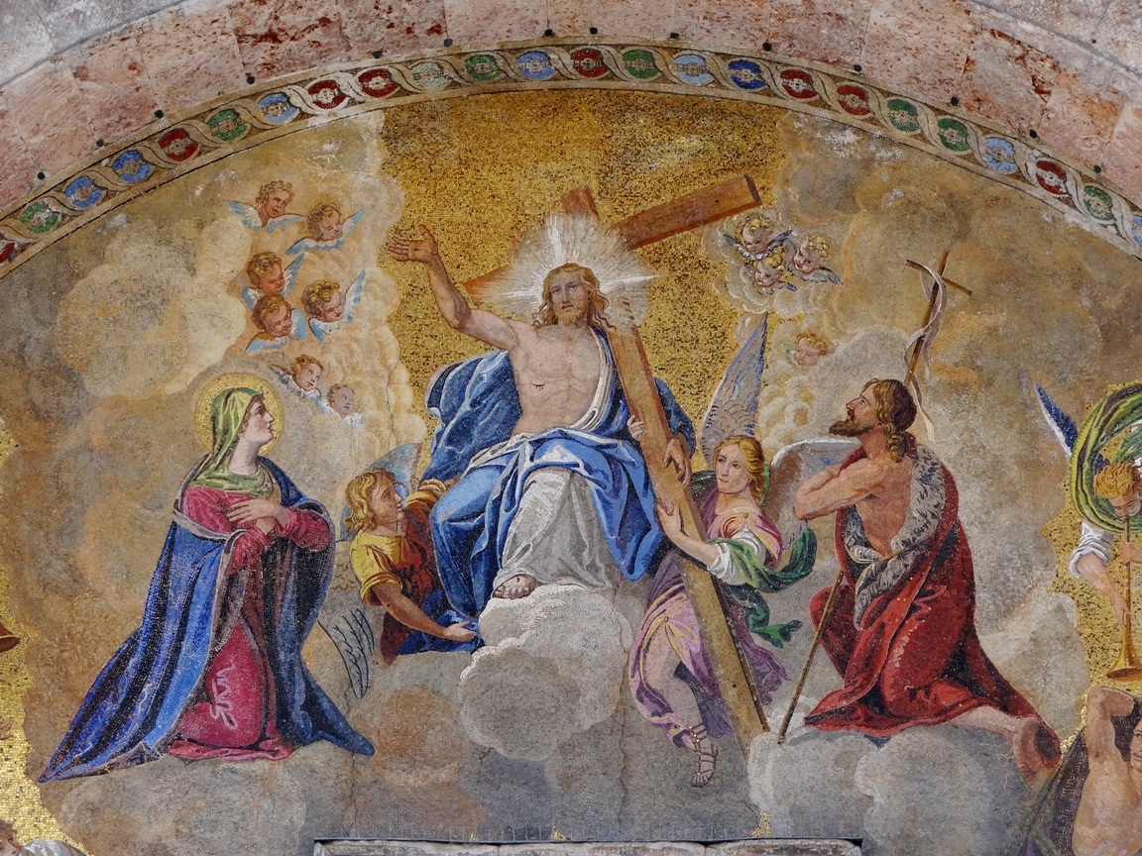

Slide 35
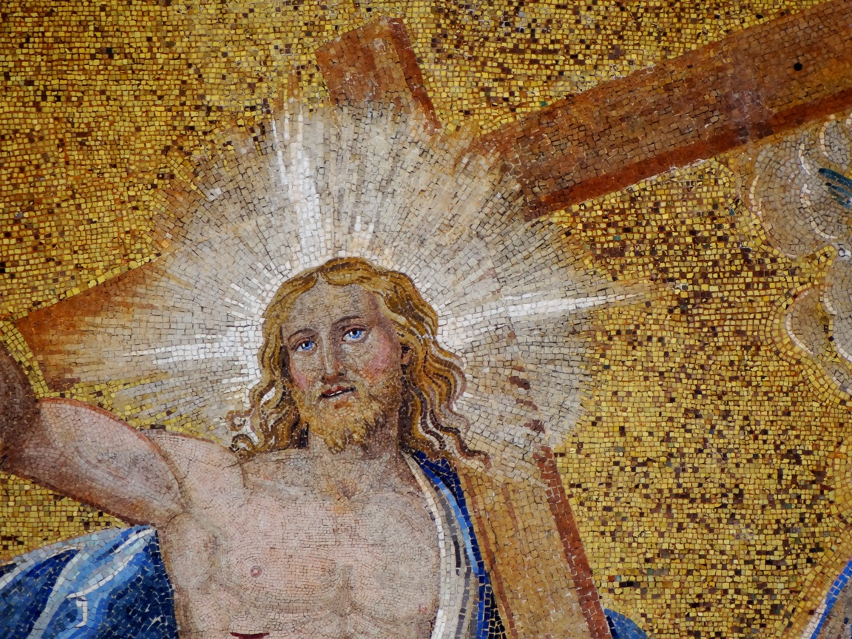

Slide 36
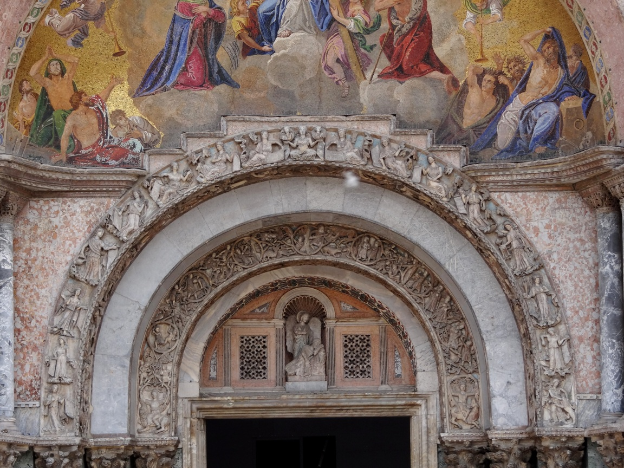

Slide 37
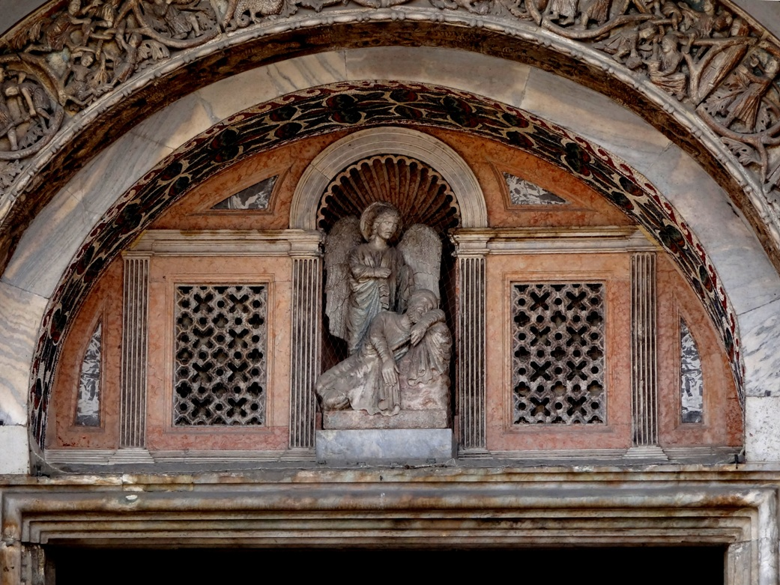

Slide 38
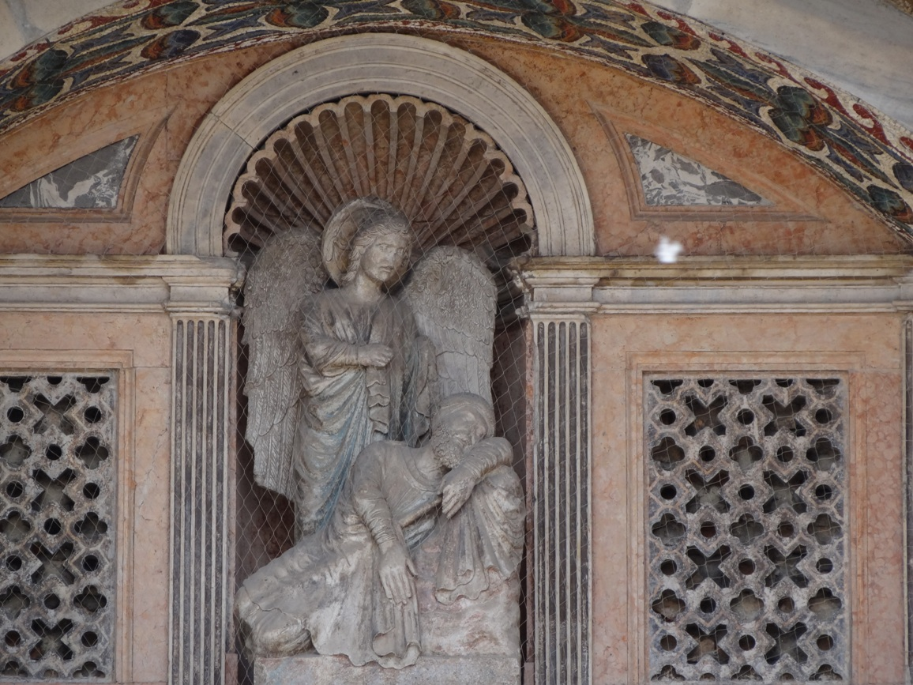

Slide 39
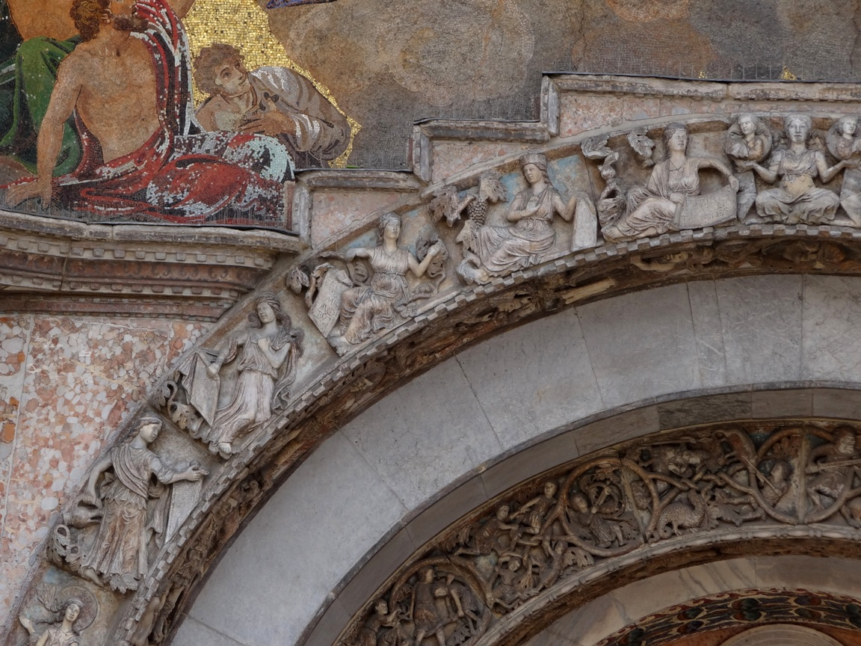

Slide 40
Il trasporto processionale di San Marco in basilica, mosaico sec. XIII

Slide 41
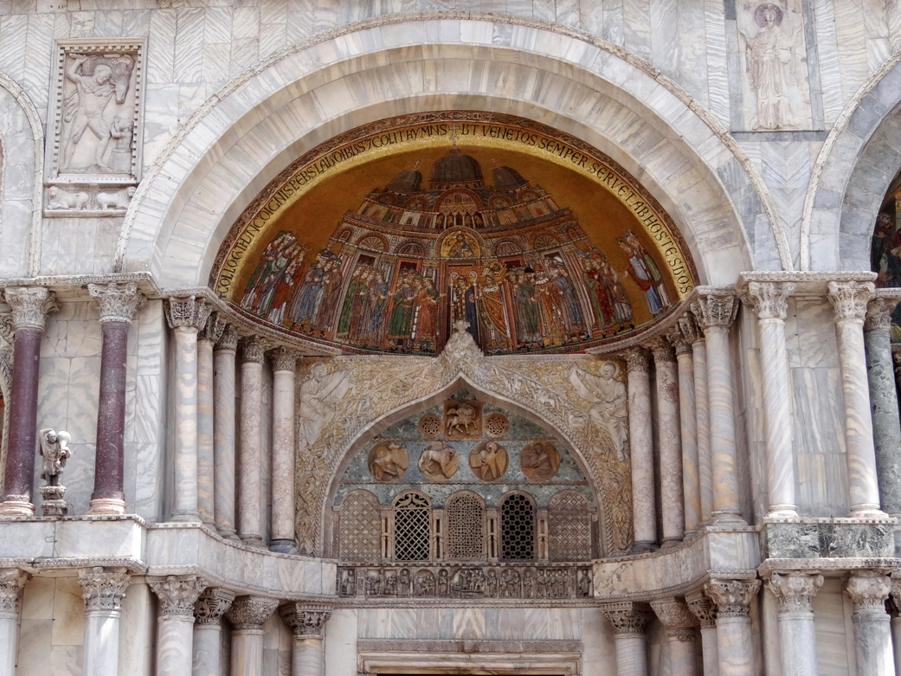
Il trasporto processionale di San Marco in basilica, mosaico sec. XIII

Slide 42
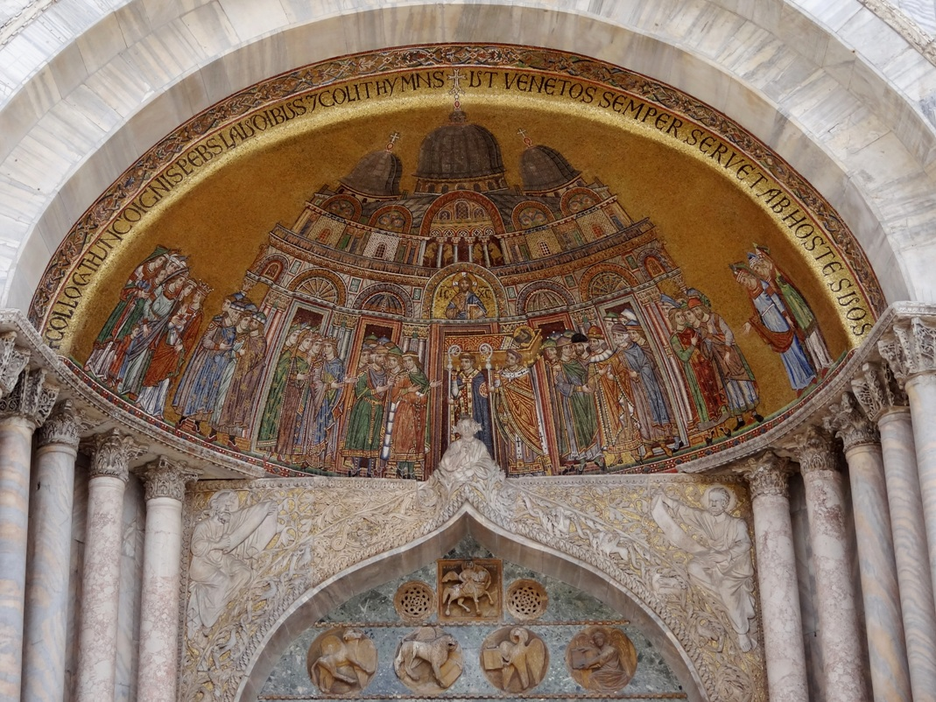

Slide 43
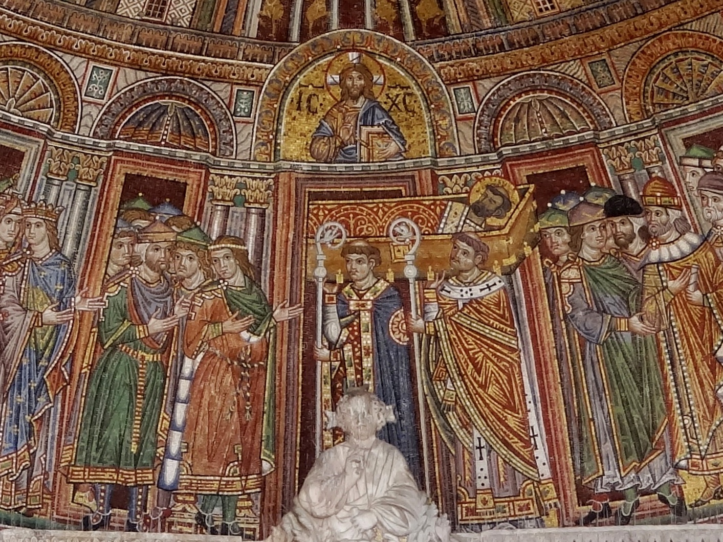

Slide 44
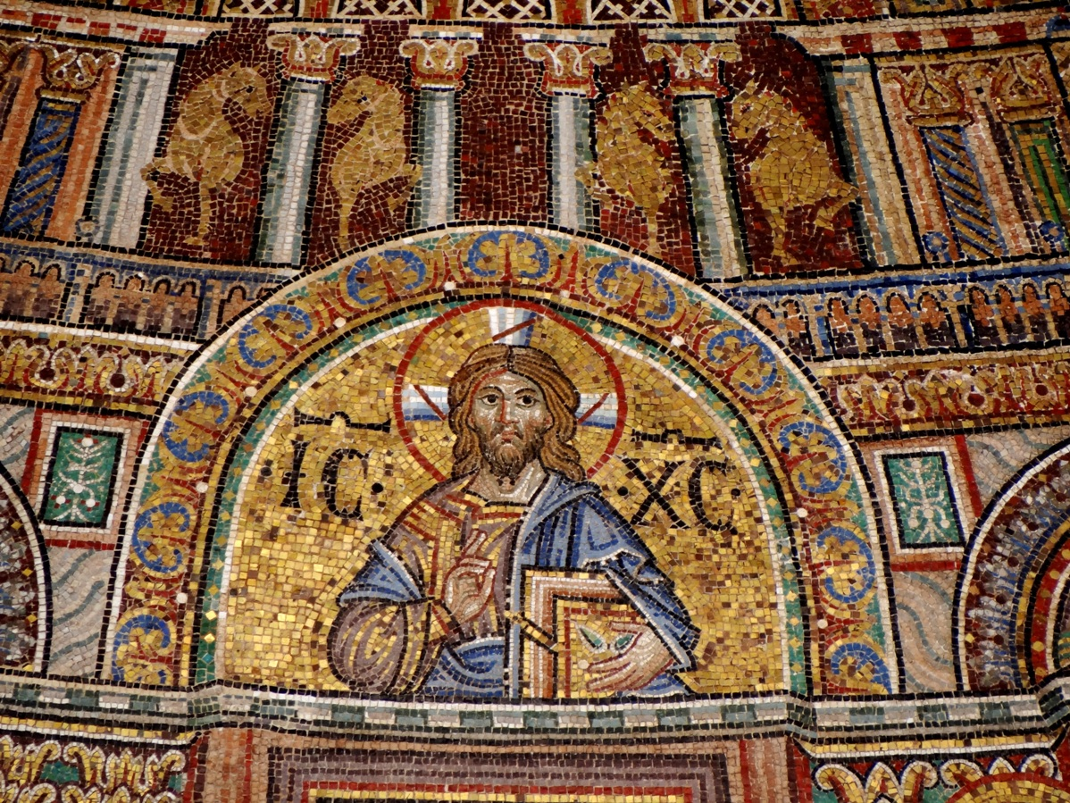

Slide 45
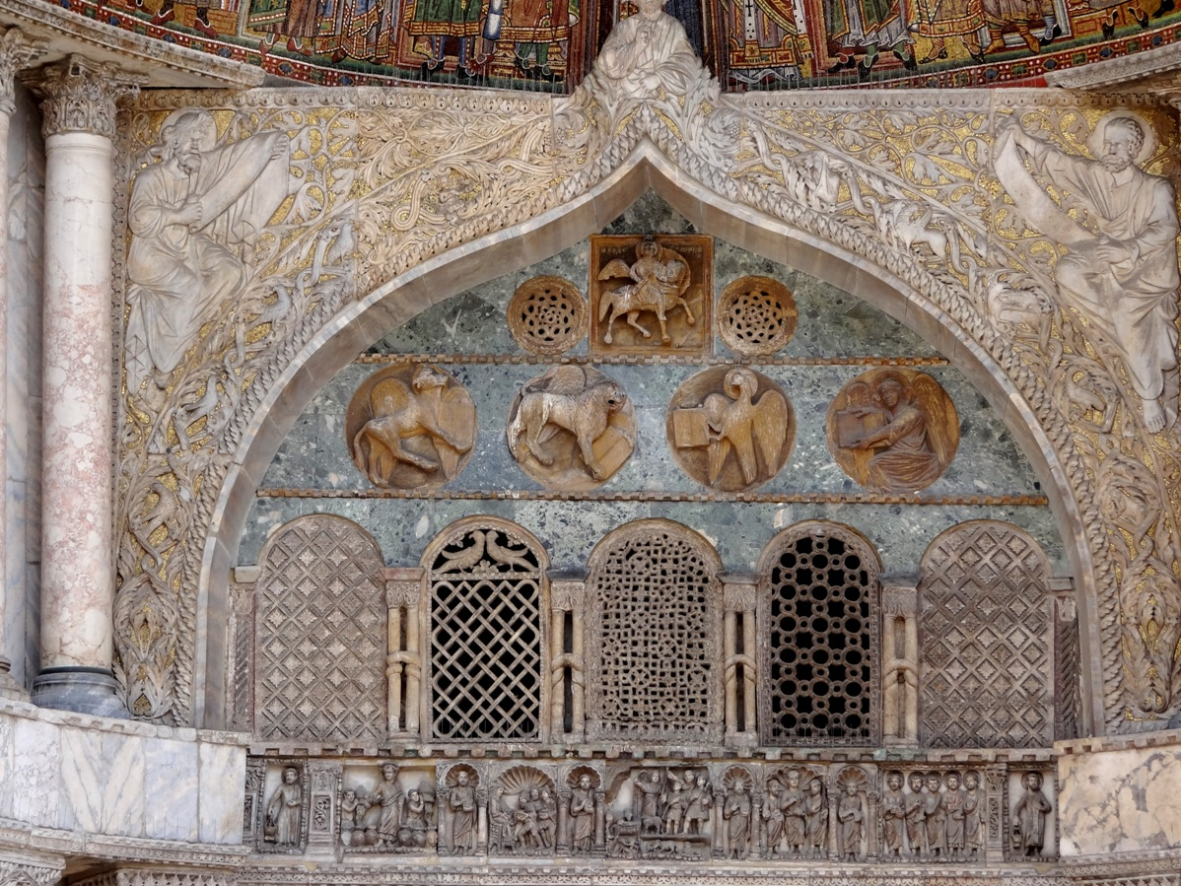

Slide 46
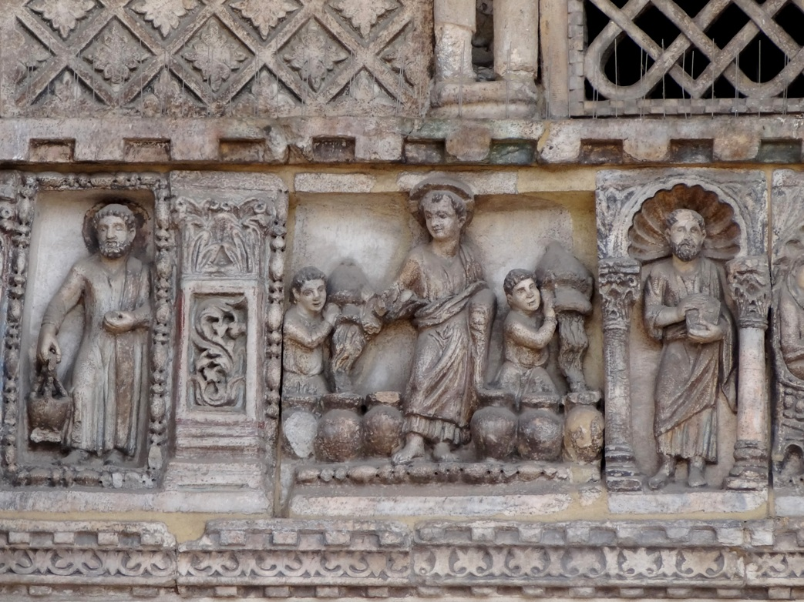

Slide 47
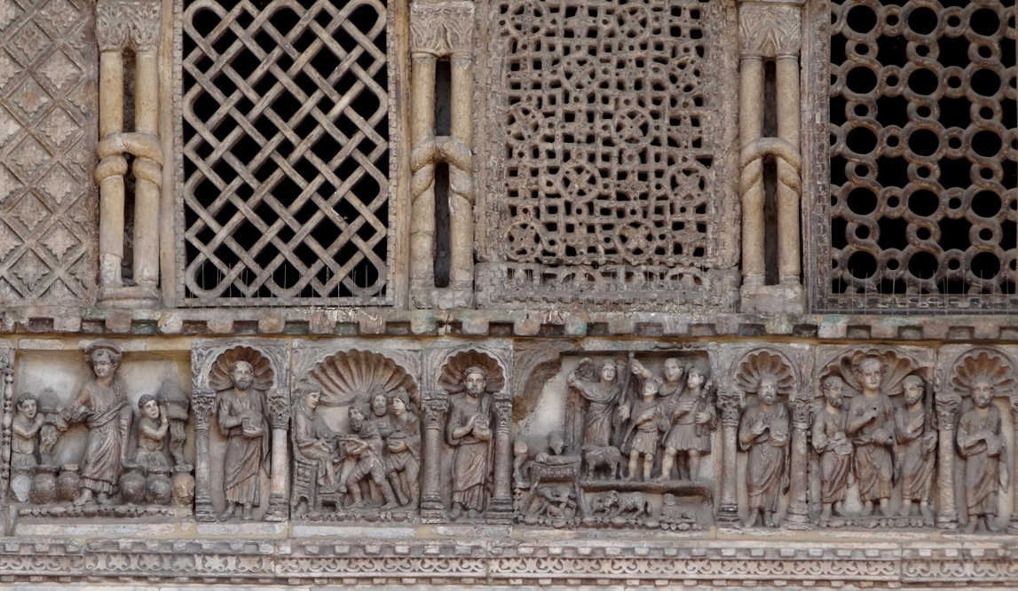

Slide 48
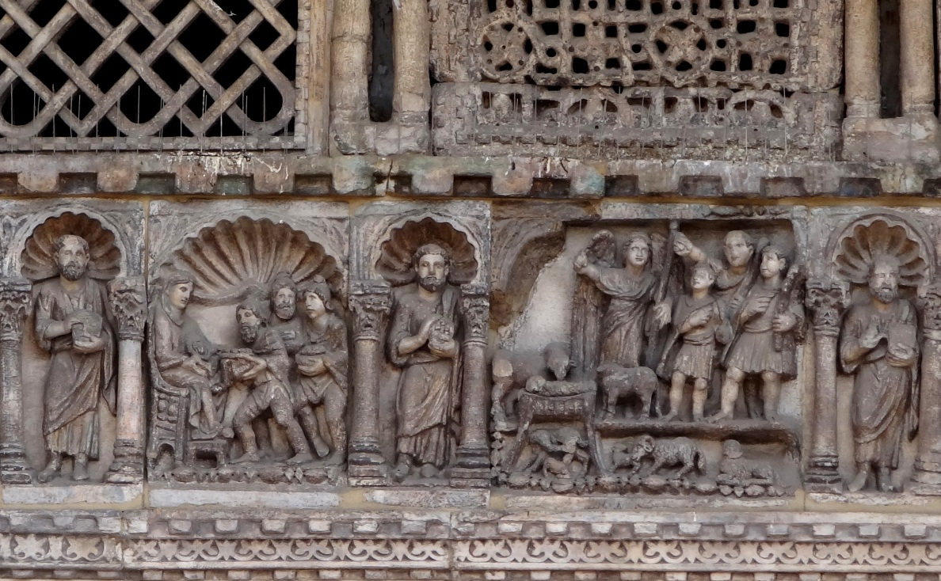

Slide 49
L’accoglienza del santo da parte del doge e della Signoria, sec. XVIII

Slide 50
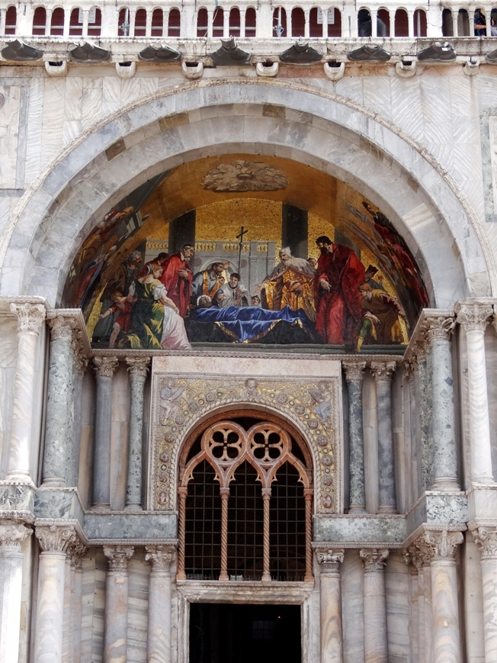
L’accoglienza del santo da parte del doge e della Signoria, sec. XVIII

Slide 51
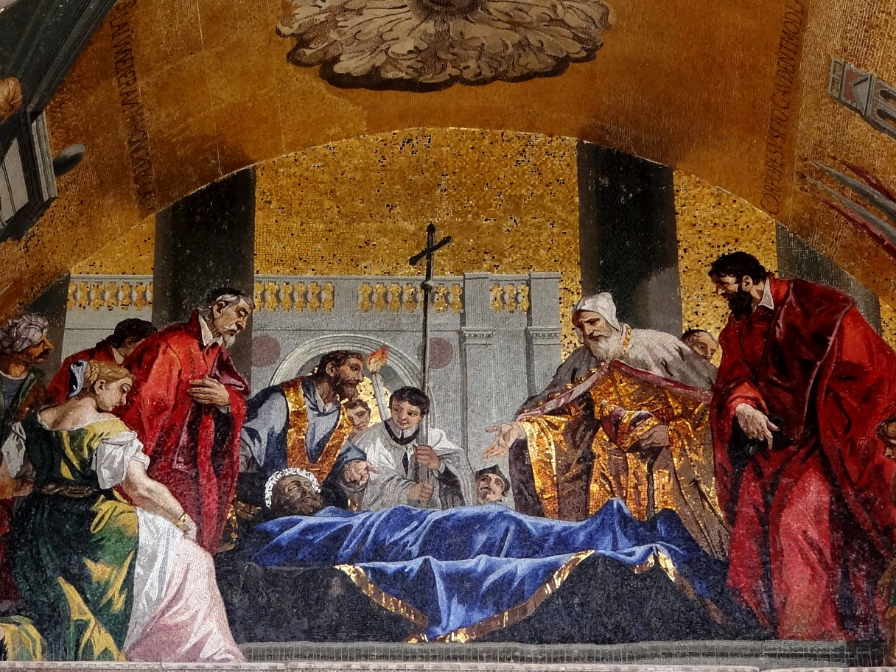

Slide 52
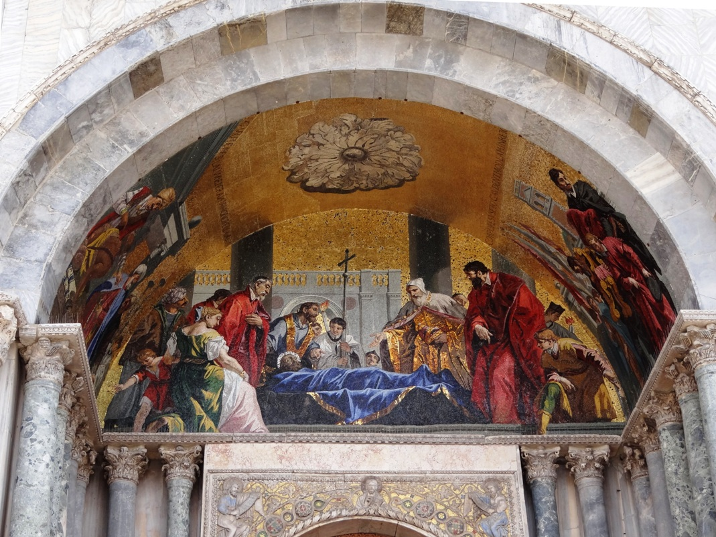

Slide 53
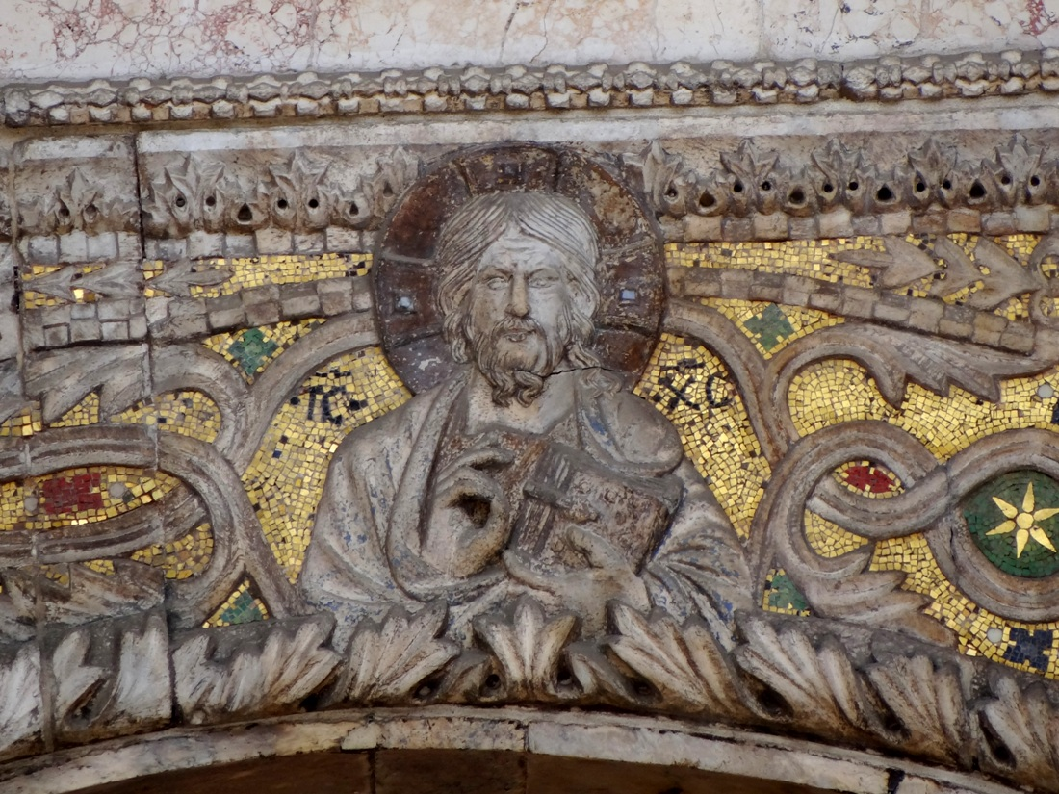

Slide 54
L’arrivo del corpo di S. Marco a Venezia sec. XVII

Slide 55
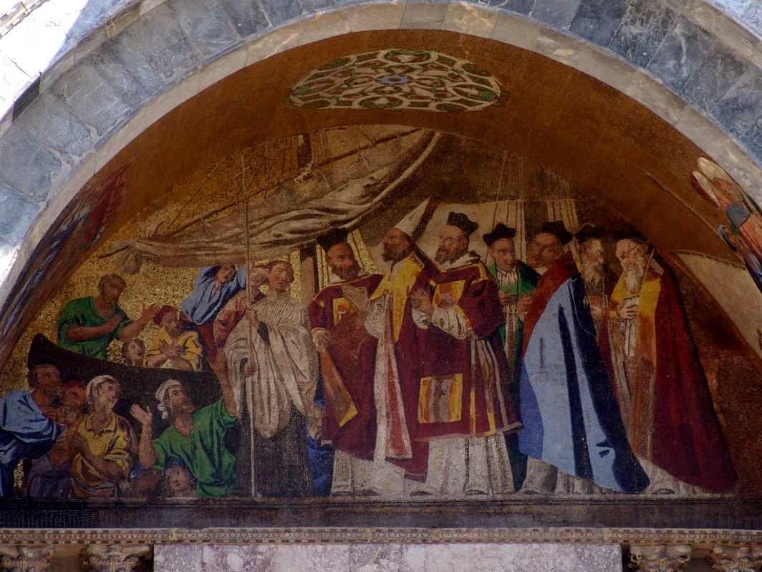
L’arrivo del corpo di S. Marco a Venezia sec. XVII

Slide 56
Il trafugamento del corpo di S. Marco da Alessandria d’Egitto, sec. XVII

Slide 57
Il trafugamento del corpo di S. Marco da Alessandria d’Egitto, sec. XVII

Slide 64
ATRIO della Basilica

Slide 65
Storie di Noè
Costruzione dell’Arca e Diluvio Universale
Abramo accoglie i tre angeli
Cupola di Abramo
Storie di Noè
Torre di Babele
Cupola della Genesi

Slide 67
Nell’Atrio
della Basilica
ci sono
6 cupolini:
Il primo riguarda la Genesi
o la Creazione

Slide 68
I cupolini dell’ATRIO
Cupola della Genesi
o della Creazione

Slide 69
Cupolino della Creazione

Slide 71
Cupolino della Genesi:
Dio separa la luce dalle tenebre

Slide 73
Cupolino della Genesi:
Quinto giorno, Dio crea gli animali dalla terra

Slide 74
Cupolino della Genesi:
Dio plasma Adamo dal fango dei campi

Slide 75
Cupolino della Genesi: la creazione di Eva

Slide 76
Cupolino della Genesi: Settimo giorno Dio benedice tutto quello che ha creato

Slide 77
Cupolino della Genesi: il diluvio.

Slide 80
Cupolino della Genesi: Noè e il diluvio.

Slide 81
Atrio occidentale, sottarco: particolare con le storie di Noè

Slide 82
Atrio della basilica
La costruzione della torre di Babele, sec XIII
Notes:
Guida media p 8

Slide 83
Cupolino di Abramo

Slide 84
I cupolini dell’ATRIO
Cupola di
Abramo

Slide 86
I tre cupolini
di Giuseppe

Slide 87
I cupolini dell’ATRIO
Primo cupolino
di
Giuseppe

Slide 90
I cupolini dell’ATRIO
Secondo cupolino di
Giuseppe

Slide 94
I cupolini dell’ATRIO
Terzo cupolino di
Giuseppe

Slide 98
Cupolino di Mosè

Slide 99
I cupolini dell’ATRIO
Cupolino di Mosè

Slide 100
Atrio occidentale:
Il portale maggiore
con San Marco in vesti liturgiche

Slide 101
Atrio occidentale, portale maggiore, San Marco in vesti liturgiche

Slide 102
Lunetta sopra il portale centrale:
La Deesis (preghiera di intercessione di Maria e san Marco e Gesù)

Slide 103
Portale principale, i quattro evangelisti: san Matteo e san Marco

Slide 104
san Luca e san Giovanni

Slide 105
INTERNO della Basilica vedi PowerPoint successivo 02

